Slide 1
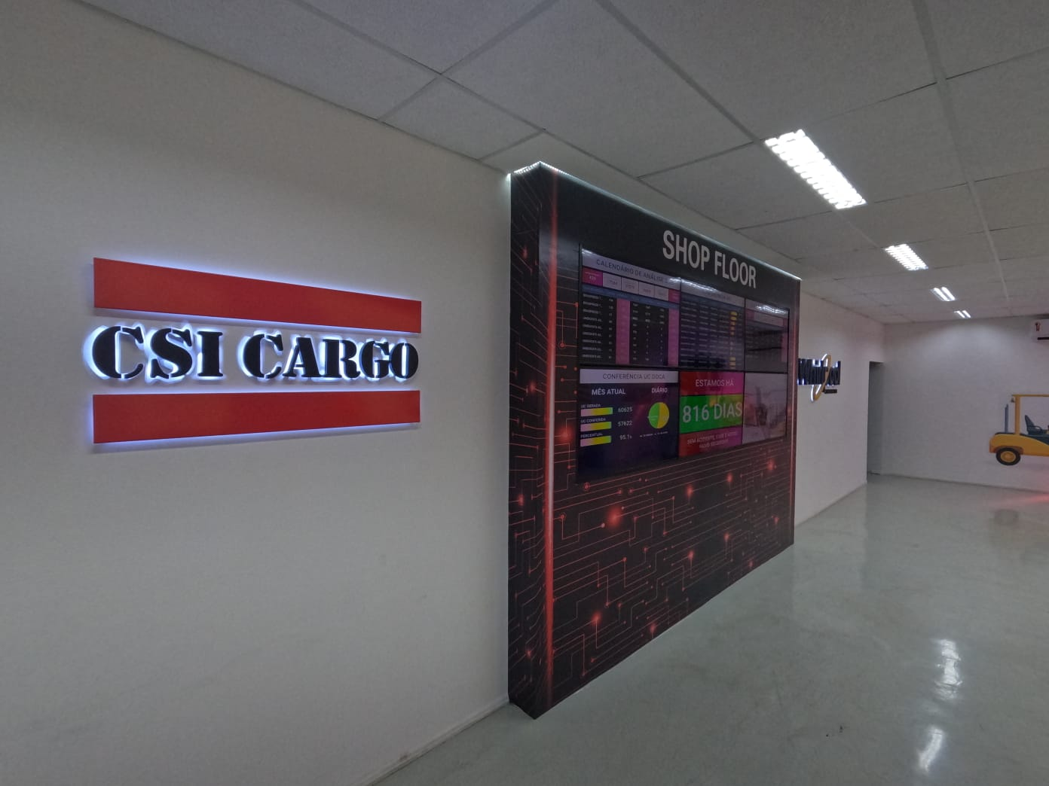

UM JEITO
INTELIGENTE
DE FAZER
LOGÍSTICA.
CD - WHOUSE
INVENTÁRIO GERAL 2024
WHIRLPOOL
SÃO PAULO

Slide 2
Resultado Final – Inventário Geral 2024
Resultado Geral
RESUMO DO INVENTÁRIO GERAL JULHO 2024
TOTAL DE LOCAÇÕES | 26.824
SOBRA DE LOCAÇÕES | 654
FALTA DE LOCAÇÕES | 487
TOTAL DE ERRO | 1.141
Acuracidade | 95,75%
TOTAL DE PEÇAS | 4.200.351
SOBRA DE PEÇAS | 115.480
FALTA DE PEÇAS | 800.631
TOTAL DE ERRO | 916.111
Acuracidade | 78,19%
TOTAL R$ | R$ 38.220.493,48
SOBRA R$ | R$ 287.171,88
FALTA R$ | R$ 1.794.366,88
NET R$ | R$ (1.507.195,00)
Gross | R$ 2.081.538,76
% Variação | 5,45%
Cobertura de Estoque | 100,00%

Slide 3
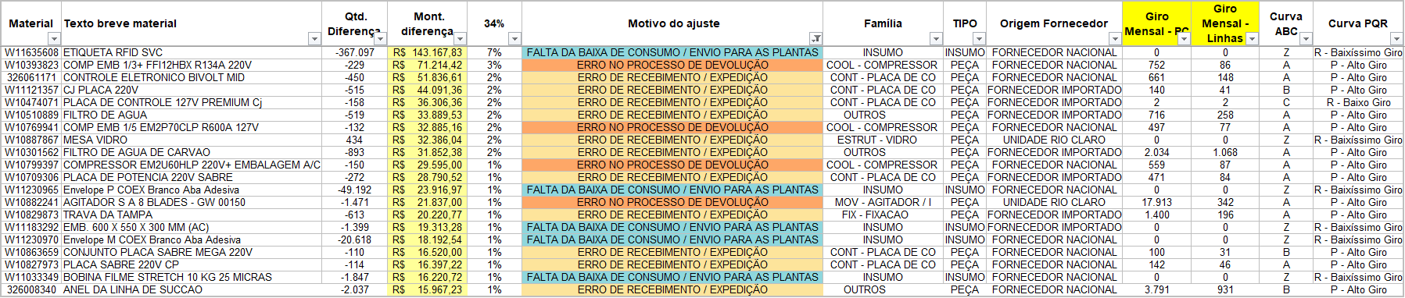



Resultado Final – Inventário Geral 2024
TOP 20 – Maior impacto

Slide 4
Resultado Final – Inventário Geral 2024
RFID

Slide 5
Resultado Final – Inventário Geral 2024
Número de série
Tela 5 - Número de série *controlar a saída do material
Apresentação do Renan demonstrando evolução do número da devolução antes e depois integração número de série.

Slide 6
Resultado Final – Inventário Geral 2024
Recebimento Importados
Tela 6 - Processo importado ... ?

Slide 7



Faça melhor.
Faça com a CSI Cargo.
www.csicargo.com.br
+55 41 3381-2300
Rod, BR-376, 16099. Barro Prêto,
São José dos Pinhais - PR, 83015-820
@csicargologistica
CSI Cargo

Slide 8
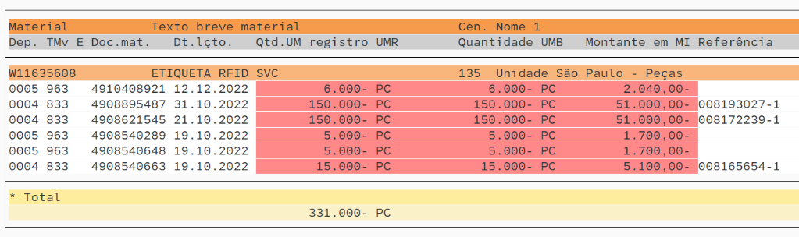
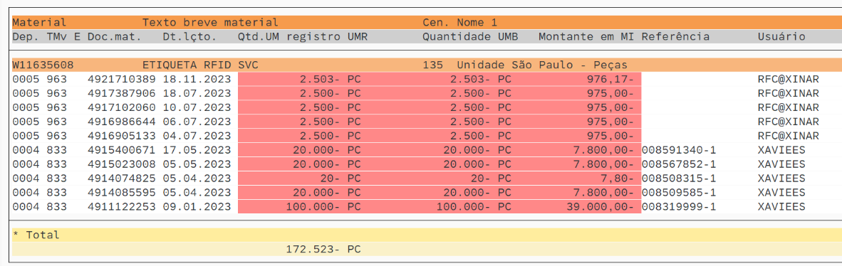
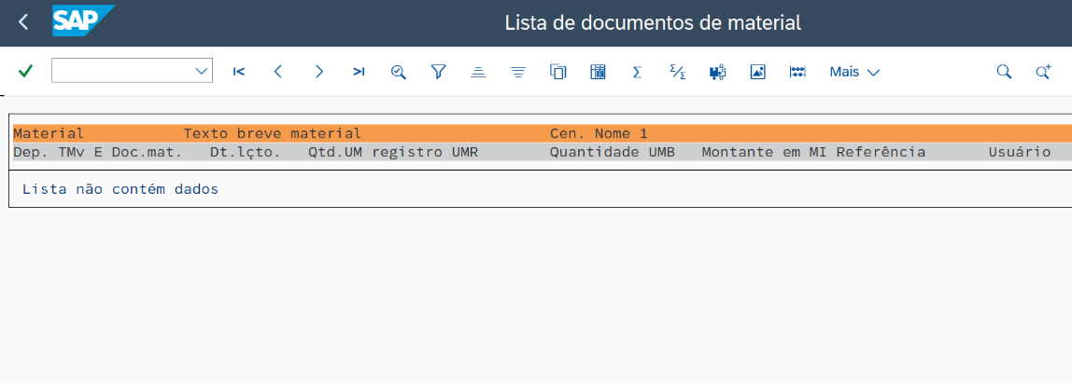
Resultado Final – Inventário Geral 2024
W11635608 - Baixa manual de etiquetas RFID
2022
2023
2024

Slide 9
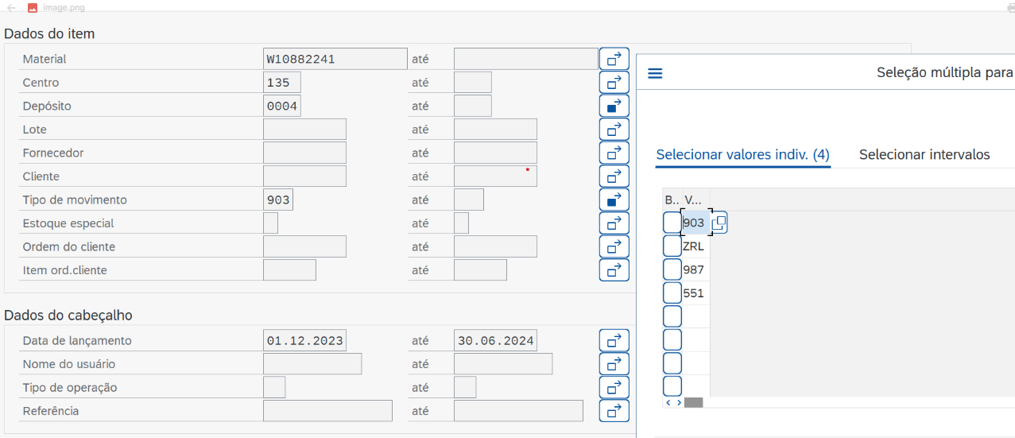
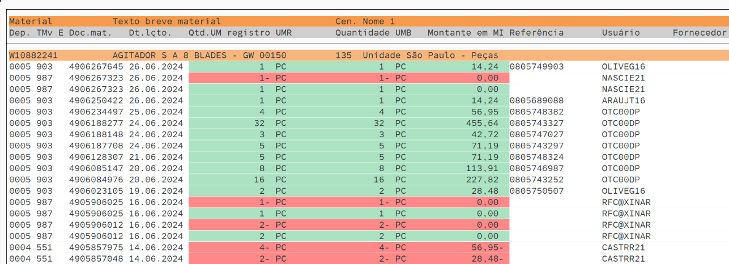
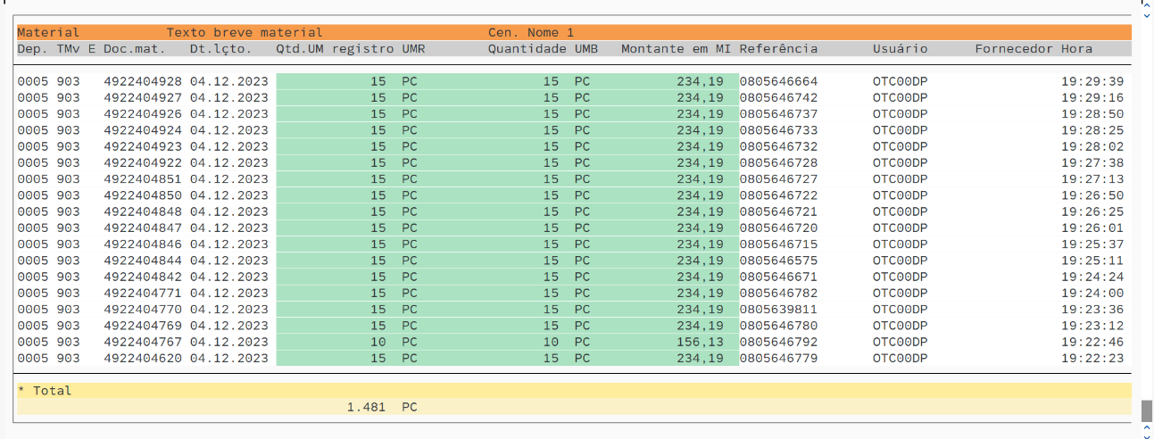
Resultado Final – Inventário Geral 2024
W10882241 – Erro no processo de devolução SAP
1 - Registro de centro
2 - Demonstrativo de linhas
3 – Demonstrativo QTD. Total SAP

